Slide 1


¿Cómo reconocer la idea principal?
TIPOS DE IDEAS Y UBICACIÓN

Slide 2
IDEA PRINCIPAL
Pensamiento más importante del texto
Revisar ideas secundarias
Lectura rápida
Lectura detallada

Slide 3
IDENTIFICAR LA IDEA PRINCIPAL
Sintáctica
Repetición palabras clave
Elección final de la idea
Semántica
Frase clave
Complementa el texto
Reconocer la estructura del texto ayuda a reconocer las ideas

Slide 4
IDEAS PRINCIPALES AL INICIO, MITAD O FINAL
Idea principal al inicio – Párrafo analizante
Idea principal en el medio
Idea principal al final – Párrafo sintetizante
El resto del texto es una ampliación de la idea
Las primeras líneas son una introducción
Las ultimas líneas son una ampliación de la idea principal
La idea constituye la conclusión del pensamiento expresado
Sigue un proceso deductivo
Sigue un proceso inductivo

Slide 5
IDEAS PRINCIPALES AL INICIO, MITAD O FINAL
Idea principal al inicio – Párrafo analizante
Idea principal en el medio
Idea principal al final – Párrafo sintetizante
Nuestra verdadera memoria esta hecha del pasado vivido en nosotros, ese pasado del cual podemos tener conciencia mediante la imaginación …
La verdadera memoria no puede identificarse con la de un robot ni con una maquina. Nuestra verdadera memoria esta hecha del pasado vivido en nosotros, ese pasado del cual podemos tener conciencia mediante la imaginación …
La verdadera memoria no puede identificarse con la de un robot ni con una maquina. Porque hay, dentro de nosotros, inscritos, muchos mas recuerdos que los que somos capaces de evocar. Nuestra verdadera memoria esta hecha del pasado vivido en nosotros.

Slide 6

Distinguir entre argumento y la idea
TEXTOS NARRATIVOS
Es importante no confundir estos dos elementos
Argumento
Asunto sobre el que se habla o escribe
Significado del texto
Idea principal
El verdadero mensaje del autor

Slide 7
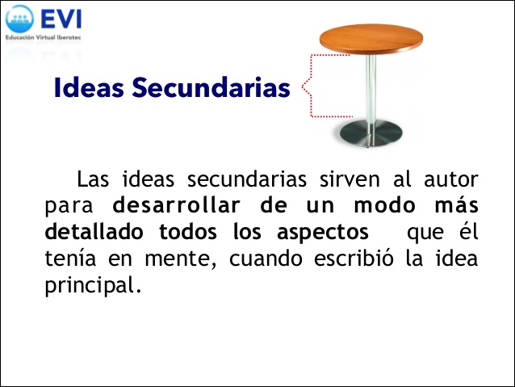

Slide 8
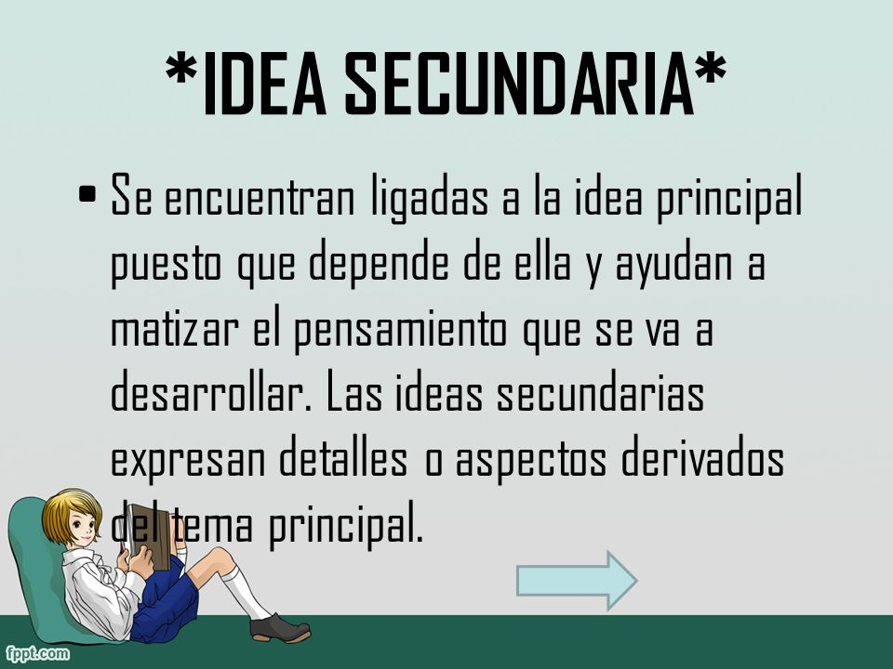

Slide 9
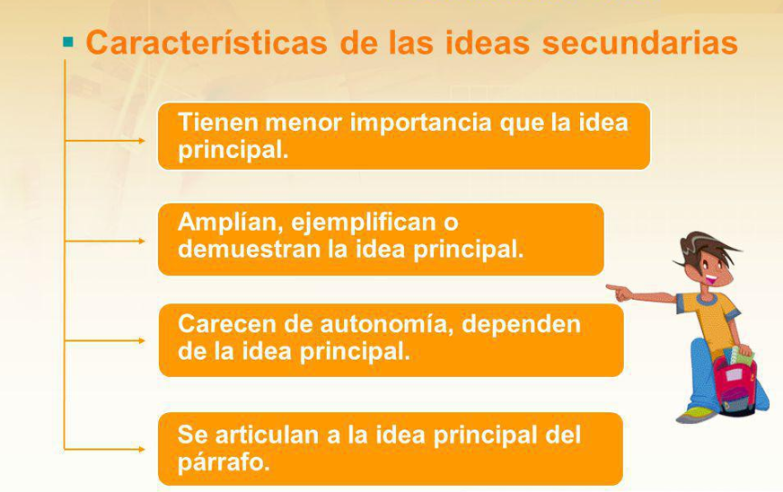

Slide 10
La idea principal final se deduce (inductivo).
SINTETIZANTE
Consta de una proposición general al principio, seguida de explicaciones, y acaba en una conclusión.
ENCUADRADO
TIPOS DE PÁRRAFOS
Está constituido por preposiciones con idéntico o parecido valor, sin subordinación entre ellas.
PARALELO
Expone al principio una idea que después se corrobora con datos (deductivo).
ANALIZANTE

Slide 11
 | TEXTO NARRATIVO | TEXTO DESCRIPTIVO | TEXTO DIALOGADO | TEXTO INFORMATIVO | TEXTO ARGUMENTATIVO
INTENCIÓN COMUNICATIVA | Relatar hechos, acontecimientos reales o ficticios que suceden a unos personajes, que ocurren en un tiempo y un lugar determinado. | Decir con palabras cómo son los objetos, personas, lugares, animales y sentimientos. | Reproducir literalmente las palabras de los personajes y representar por escrito conversaciones. | Explicar de forma objetiva unos hechos, su objetivo es informar y difundir conocimientos, y no se limita simplemente a proporcionar datos sino que además agrega explicaciones y describe con ejemplos | Defender ideas, opiniones, siempre basados en demostraciones, razones, datos, pruebas… con el fin de persuadir, convencer o disuadir al receptor.
RESPONDEN A | ¿Qué pasa? | ¿Cómo es? | ¿Qué dicen? | ¿Por qué es así? | ¿Qué pienso? O ¿Qué te parece?
MODELOS | Novelas, cuentos, fábulas, leyendas, mitos, noticias, cómics, rondallas, textos de historia, biografías, memorias, diarios de vida. | Guías turísticas, manuales, novelas, cuentos, cartas, diarios, postales, catálogos, libros de viaje y reportajes. | Piezas teatrales, diálogos en cuentos y novelas, entrevistas, manuales de idiomas, entrevistas, debates y mesas redondas. | Artículos de divulgación, enciclopedias, textos académicos, la explicación de un profesor, un artículo de periódico, un editorial, un informe y escritos científicos o técnicos. | Artículos de opinión, críticas de prensa, discursos, publicidad, ensayos.
TIPO DE LENGUAJE | - Verbos de acción - Variedad de tiempos | - Abundancia de adjetivos - Epítetos | - Acotaciones - Guiones | - Oraciones anunciativas de carácter explicativo | - Verbos que expresan opinión

Slide 12
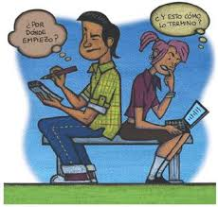
Analizante o Deductiva
Encabeza el texto una idea general, una ley o una tesis
En párrafos sucesivos, se tratara de confirmar o demostrar la afirmación inicial
posteriormente

Slide 13
Analizante o Deductivo
Idea Principal
Detalles
Hechos
Argumentos
Ejemplos
Situaciones
Todas estas son las que precisan, amplían, aclaran o apoyan lo expresado en la idea principal
se dan

Slide 14
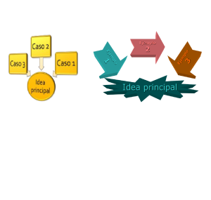
ESTRUCTURA INDUCTIVA O SINTETIZANTE
Va desde lo particular a lo general.
Se ofrecen al principio datos, ejemplos, casos concretos o ideas secundarias.
Se obtiene al final la idea principal, la tesis o la ley
El contenido del texto se dispone de tal modo que la tesis o idea principal se expone al final, como consecuencia que se deriva o deduce de lo anterior.

Slide 15
EJERCICIO
Reconocer la estructura del texto y señalar la idea principal
El mouse es un instrumento que manejamos continuamente cuando estamos utilizando una computadora, ya sea para escribir, dar formato a un texto, para dibujar o incluso para jugar. Y requiere una postura correcta de la mano durante bastante tiempo, que si no es la correcta puede ocasionarnos malestares y algunos graves problemas de salud. Por eso es necesario adoptar la postura correcta.

Slide 16
Según la ubicación de la idea principal
“Habilidad para poder leer y poner pensamiento en la mente de otros, capacidad para proyectar su conciencia a través del espacio y tiempo para poder tener control sobre el reino material, lograr ser invisible además de conseguir gran fuerza física. Todo esto significa estar a punto de convertirse en Shin, Shin, Shin, Shin Gon, ultimo escalón para ser todo un ninja” |  | X
“En su sentido mas amplio la literatura comprende la totalidad de las obras escritas que se conservan. Se da también el nombre de literatura al conjunto de obras que se han escrito sobre una disciplina determinada como literatura jurídica”. |  |  | X
“Entre los muchos escritores que se ocupan de la relación de factores geográficos con la civilización, Ellsworth Huntington es significativo. Ha escrito y descrito las condiciones climáticas mas favorables y desarrollo mentales, y luego, ha clasificado todas las regiones de la Tierra, según el grado en que estimulan o detienen su avance”. | X
“Cualquier persona puede enviar cualquier clase de mensaje a otra mediane el internet, tanto para asuntos de negocios como de educación o de formación, o simplemente por diversión. Los estudiantes de todo el mundo se pueden enviar mensajes. Los presidiarios pueden entablar animadas conversaciones con amigos con los que nunca se podrían reunir. Corresponsales que podrían sentirse incomodos charlando cara a cara olvidan los vínculos a través de la red. En resumen, la comunicación mediante el internet esta al alcance de cualquier persona”. |  |  |  | X
Analizante
Sintetizante
Encuadrado
Paralelo

